Slide 1
Geografia storica dell’odierno Friuli Venezia Giulia 641LM
M-GGR/01 GEOGRAFIA
LE65 - STUDI STORICI. DALL'ANTICO AL CONTEMPORANEO
A.A. 2023-2024
SERGIO ZILLI

Slide 2
Ppt. 12
il dopoguerra

Slide 3
Camera Circoscrizione Udine-Belluno 1946
partito | voti | % | Italia %
Dc | 263371 | 47,7 | 35,2
Partito socialista di unità proletaria | 171111 | 30,9 | 20,7
Pci | 69117 | 12,5 | 18,9
Partito d’Azione | 16292 | 2,9 | 1,4
Fronte dell’uomo qualunque | 14926 | 2,6 | 5,3
Unione democratica nazionale | 10152 | 1,8 | 6,8
pri | 7089 | 1,2 | 4,7
totale | 552058
Eletti: 7 dc 4 Psiup 2 Pci

Slide 4
1946, elezioni per la Costituente. Comuni nei quali le singole liste sono maggioritarie e superano o sfiorano la metà dei voti. (46% vs 44%)

Slide 5
Confine 1947, 10 febbraio (15 settembre)

Slide 6
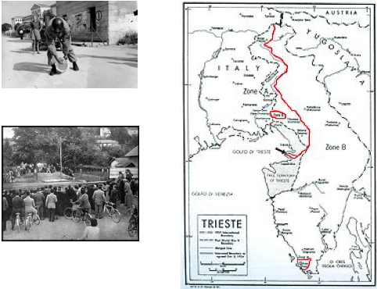

Slide 7
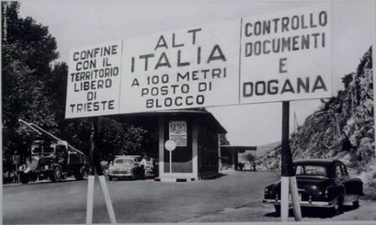
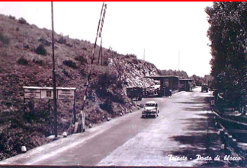

Slide 8
Suggerimenti bibliografici
S. ZILLI Geografia elettorale del Friuli - Venezia Giulia (1919-1996). Consenso, territorio e società, Udine, I.F.S.M.L., 2000.
S. ZILLI, Geografia del consenso elettorale nel Friuli del primo dopoguerra (1919-1924), in G. Corni (a cura di), Il Friuli. Storia e Società. Vol. III. La crisi dello stato liberale, Udine, I.F.S.M.L., 2000, pp.237-271.
S. ZILLI, La Bassa friulana e le sue bonifiche novecentesche, in A. M. VINCI (a cura di), Il Friuli. Società e storia. Vol. IV. Il regime fascista, Udine, I.F.S.M.L., 2006, pp. 213-240
G.BERGAMINI [acd], Bassa Friulana. Tre secoli di bonifica, Udine, Cons. bonifica Bassa Friulana, 1990
A. BIANCHETTI, Aspetti el paesaggio agrario friulano durante il periodo fascista, in “Storia contemporanea in Friuli”, XV (1985), pp.35 - 76
L.DONNINI, La bonifica del territorio di Aquileia in età teresiana. Politica del governo e strategia padronale, in “Annali di storia isontina”, II (1989), pp.31-49.
P. GASPARI, Storia popolare della società contadina in Friuli, Monza, Piffarerio, 1976
G.MARIUZ, Leghe bianche e rosse in un’area rurale friulana, in “Storia contemporanea in Friuli”, XVIII (1988), pp.67-104.
M.PUPPINI, La terra e la fabbrica. Movimento operaio e contadino e capitalismo industriale alla Saici di Torviscosa (1937-1957), Udine, I.F.S.M.L., 1992.
M. SETTIMO, Torviscosa 1940. Progetti e realizzazioni, speranze e fallimenti, truffe e soprusi nel nome dell'autarchia, Gruppo Consiliare Mareno Settimo, Torviscosa – UD -, 2020
E. APIH, Italia, fascismo e antifascismo nella Venezia Giulia (1918-1943), Bari, Laterza, 1966
AA.VV., Friuli e Venezia Giulia. Storia del ‘900, Gorizia, LEG, 1997
E. COLLOTTI, Il Litorale adriatico nel Nuovo Ordine Europeo 1943-1945, Milano, Vangelista, 1974

Slide 9
Relazione della Commissione mista storico-culturale italo-slovena (1993 – 2001)
https://www.isgrec.it/confine_orientale_2018/materiali/relazione%20commissione%20mista.pdf
Istituto regionale per la storia della Resistenza e dell’età contemporanea nel friuli Venezia Giulia, Vademecum per il giorno del ricordo (versione gennaio 2019)
http://www.irsrecfvg.eu/didattica/168/Vademecum-per-il-Giorno-del-Ricordo
Il confine italo-sloveno: analisi e riflessioni - documento approvato dal Comitato nazionale ANPI il 9 dicembre 2016
https://www.anpi.it/articoli/1682/il-confine-italo-sloveno-analisi-e-riflessioni
Ministero dell’Istruzione, Linee guida per la didattica della frontiera adriatica, 20 ottobre 2022
https://www.miur.gov.it/-/linee-guida-per-la-didattica-della-frontiera-adriatica

